Slide 1
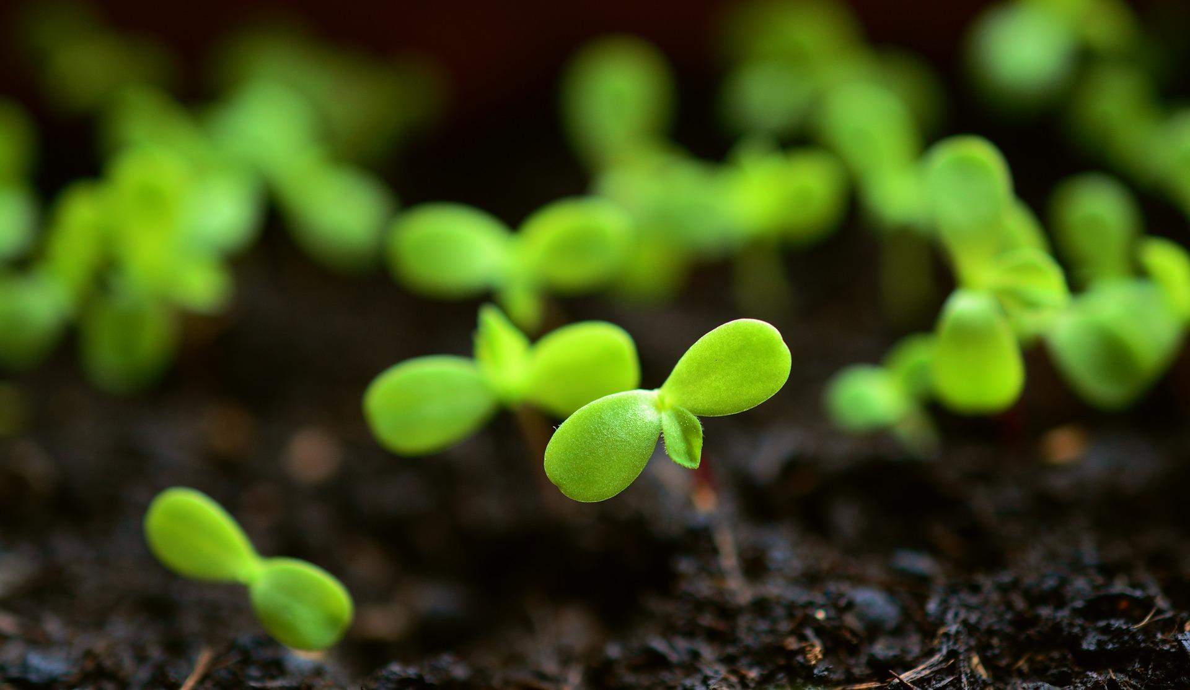
LESSEN
Stap voor stap zaaien en opkweken van bladgewassen en kruiden met GrowWizzKid

Slide 2
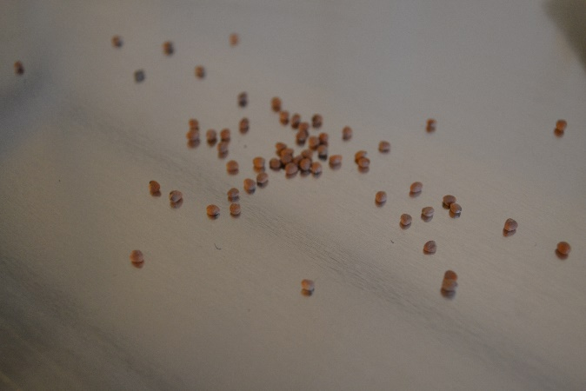
Zaadjes van bladgewassen en kruiden
Zaadjes van bladgewassen en kruiden zijn vaak heel erg klein. Ze wegen bijna niets en kunnen verschillend van kleur zijn.

Slide 3
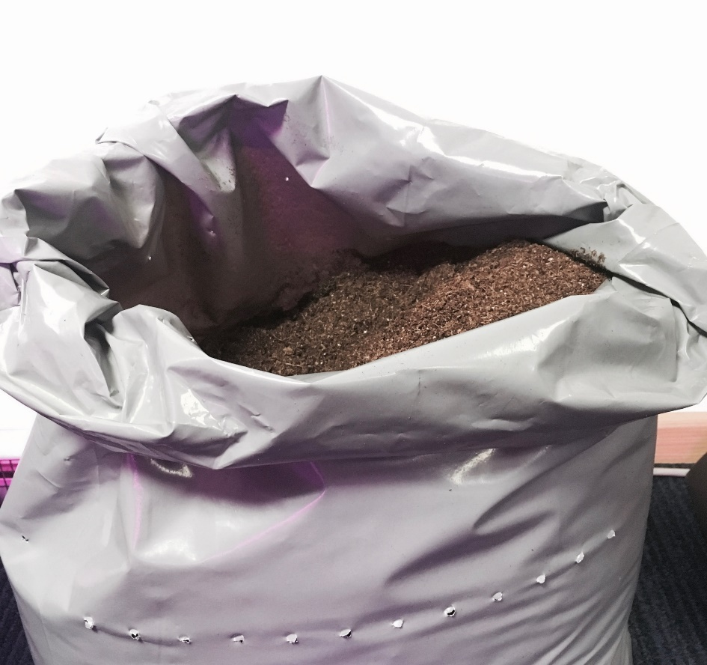
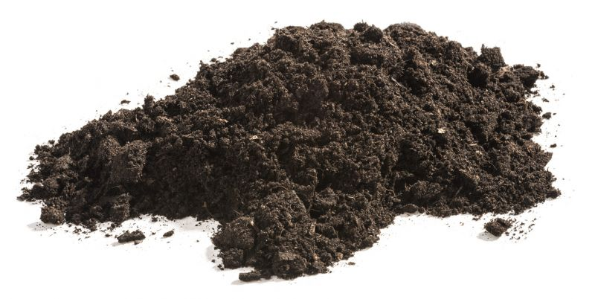
ZAAIEN
Bij de GrowWizzKid-materialen
wordt ook aarde geleverd.

Slide 4
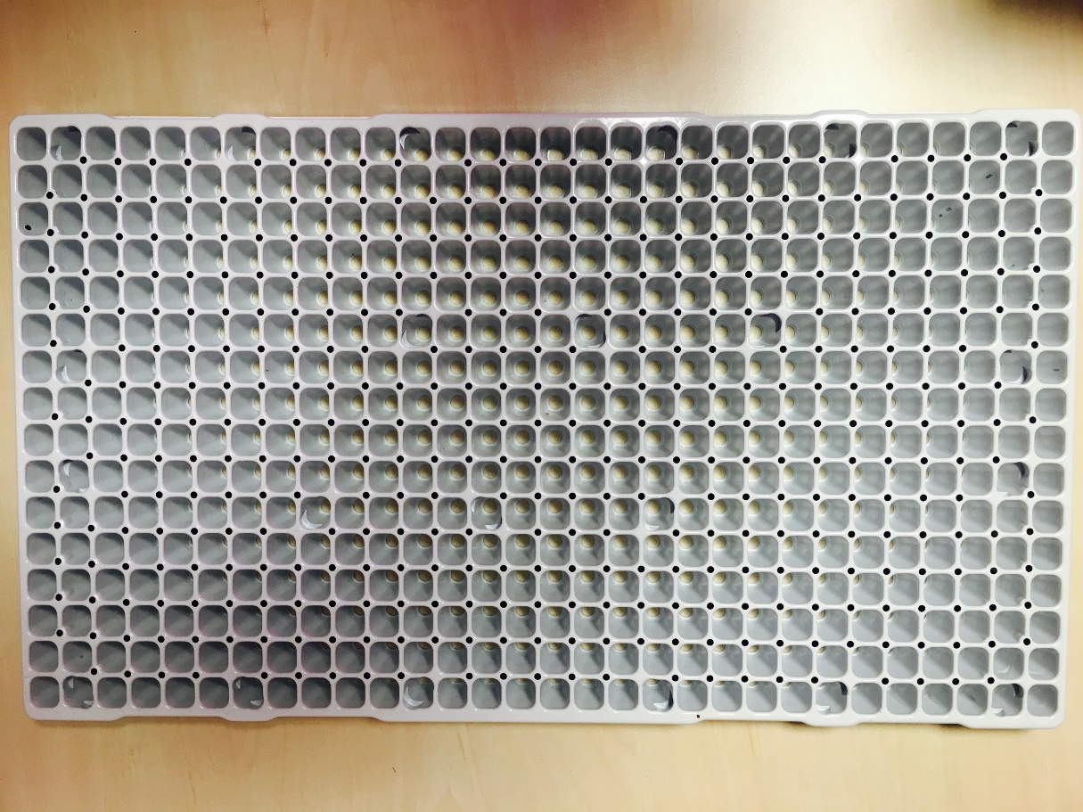
ZAAIEN
Bij de GrowWizzKid-materialen horen ook zaaitrays
Bij kleine zaadjes zoals bij de meeste bladgewassen en kruiden start je met de zaaitrays.
Deze zaaitray of een andere tray met de kleinste gaatjes die erop lijkt

Slide 5
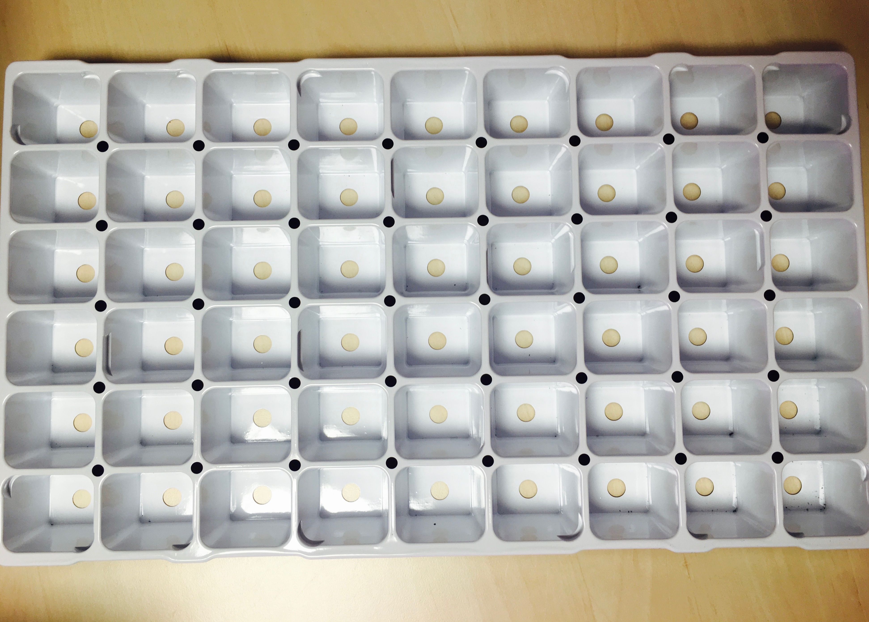
ZAAIEN
Bij de GrowWizzKid-materialen horen ook opkweektrays.
De opkweektray heeft grotere vakjes dan de zaaitray.
Bij kleine zaadjes zoals bij de meeste bladgewassen en kruiden start je met de zaaitrays.

Slide 6
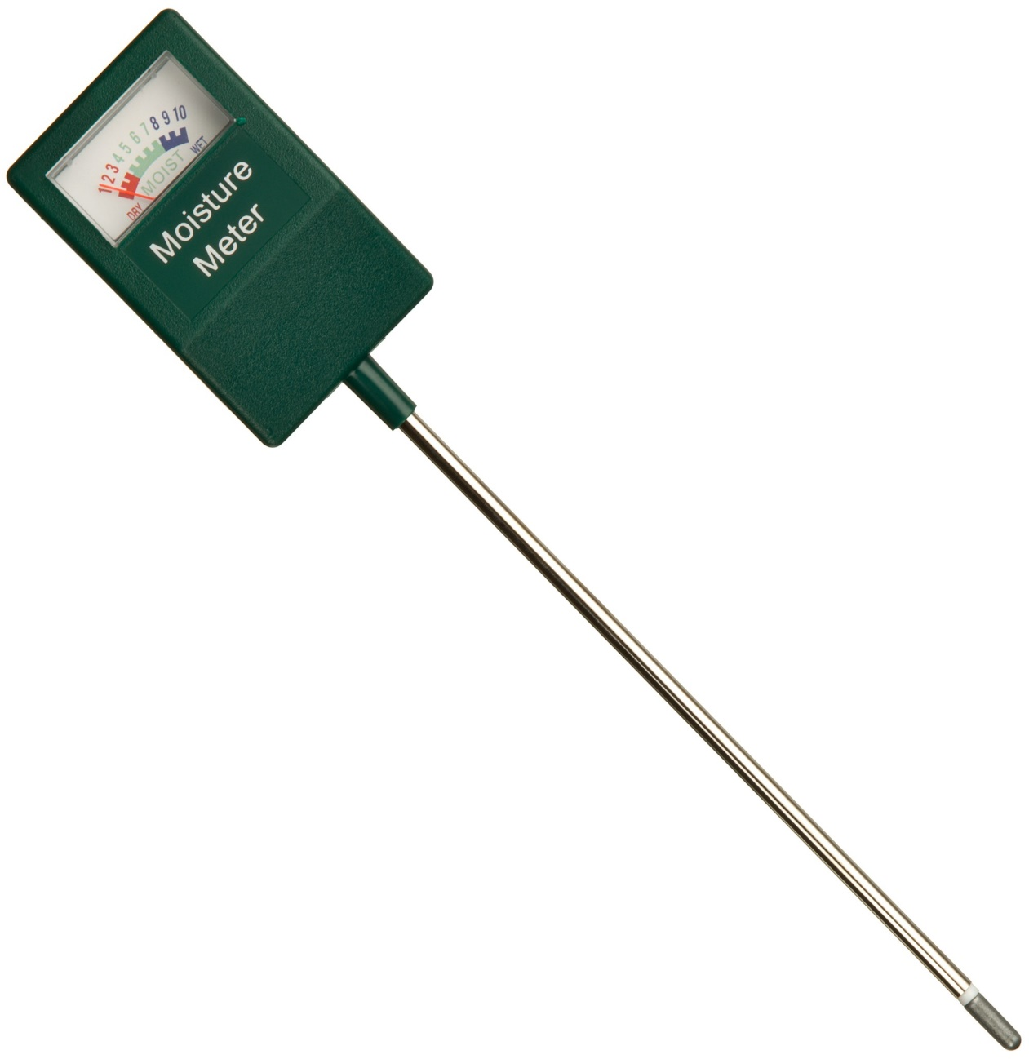
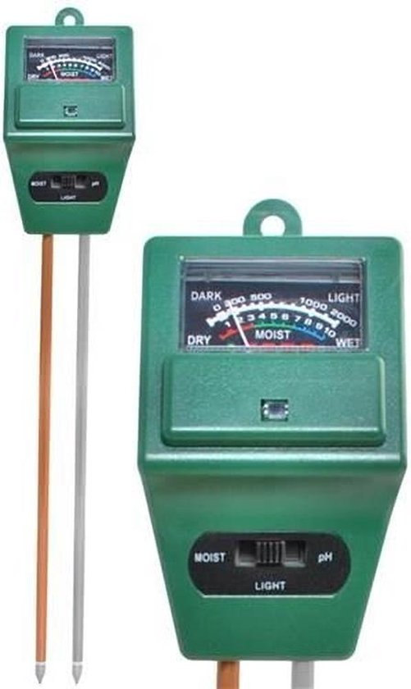
ZAAIEN
Bij de GrowWizzKid-materialen hoort ook een vochtmeter

Slide 7
ZAAIEN
Materialen om zelf nog te verzorgen:
Emmer
Water
Rol plastic of vershoudfolie
Stekers of stickers om de plantjes aan te duiden

Slide 8
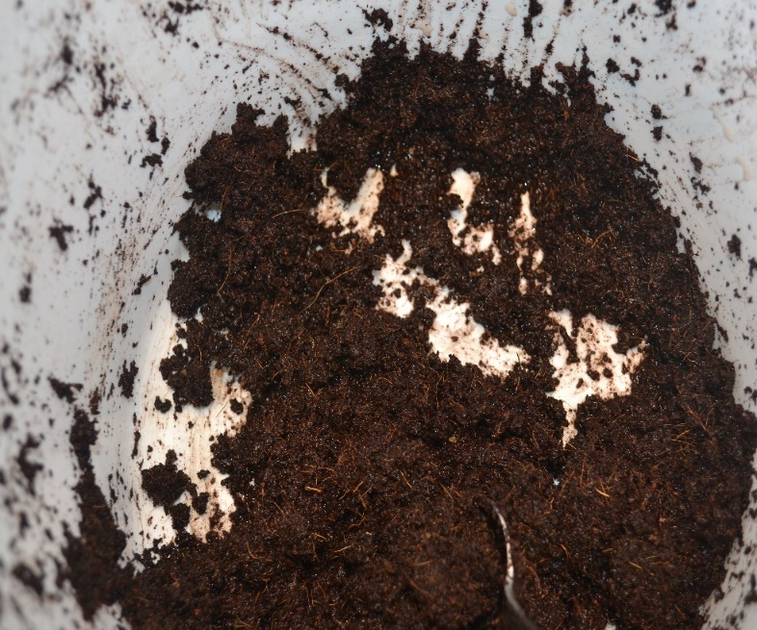
GROND AANMAKEN
1. Vul een emmer met wat GrowWizzKid grond.
2. Voeg steeds een beetje water toe.
3. Meng door elkaar. De grond wordt donkerder van kleur.
4. Controleer met de vochtmeter of de grond vochtig is. Niet te nat en niet te droog.
Je kunt deze grond nu gebruiken om de tray mee te vullen.

Slide 9
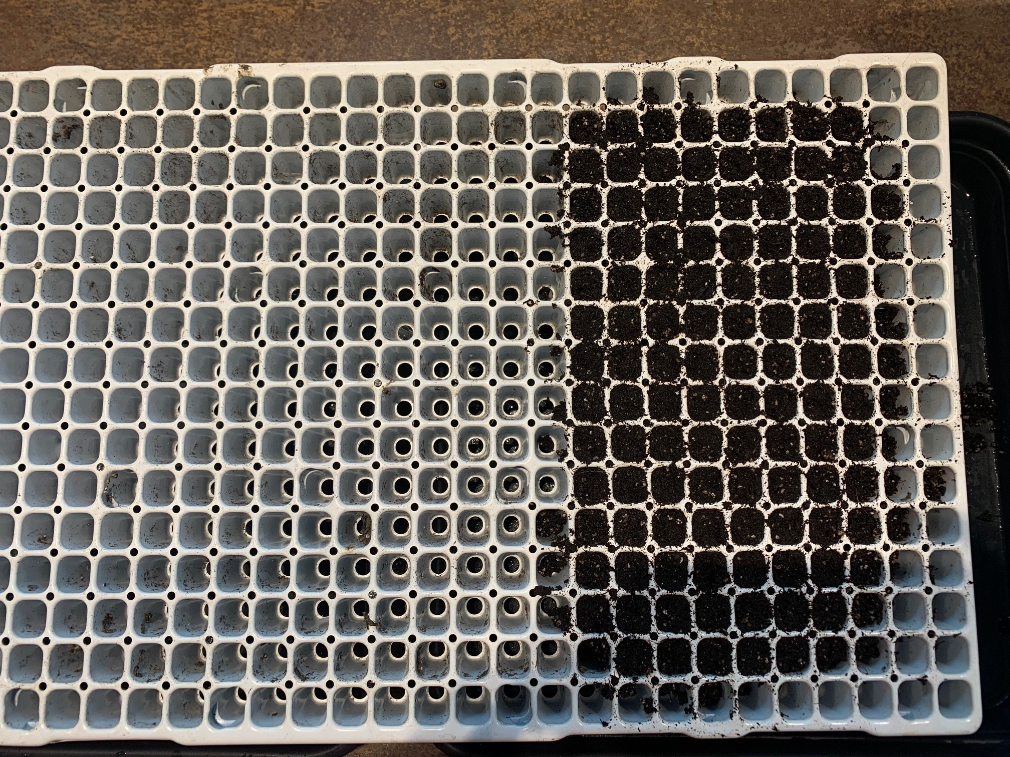
ZAAITRAYS
1. Vul de zaaitray(s) met grond en druk deze grond een beetje aan.
2. Vul alleen de vakjes die nodig zijn voor de zaaisels

Slide 10
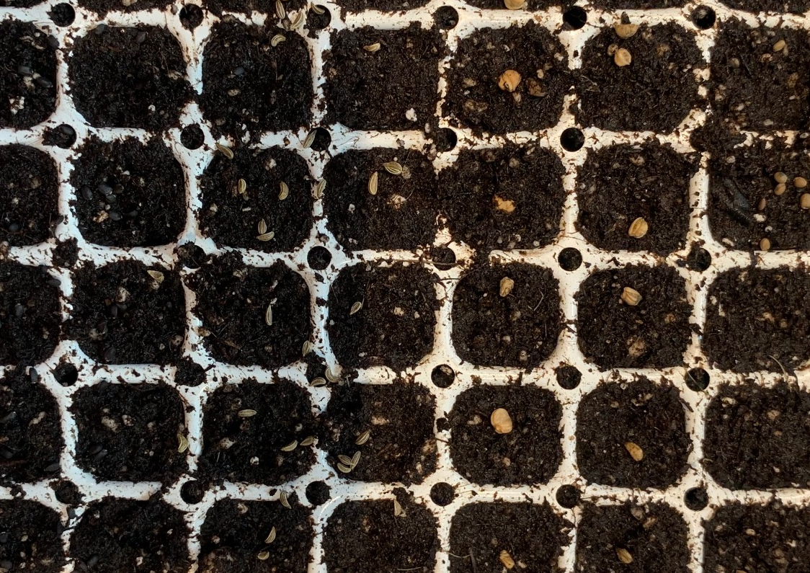
ZAAIEN
Probeer één zaadje per vakje te krijgen door ze op de vochtige losse grond in de zaaitray te leggen.
LET OP: dit is een heel lastig karwei met kleine zaadjes. Als er per ongeluk meer zaadjes in een vakje komen is dit niet erg.

Slide 11
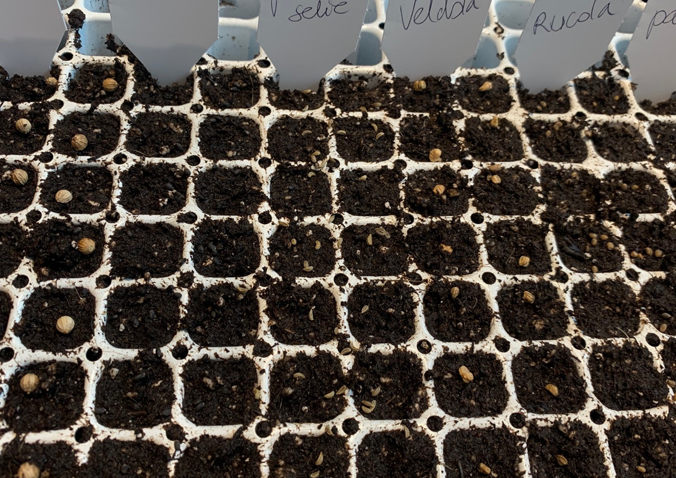
WEET WAT JE GEZAAID HEBT!
Schrijf op een stickertje of stekertje welke zaadjes je gezaaid hebt en plaats deze in de tray.
Steek 1 stekertje per rij

Slide 12
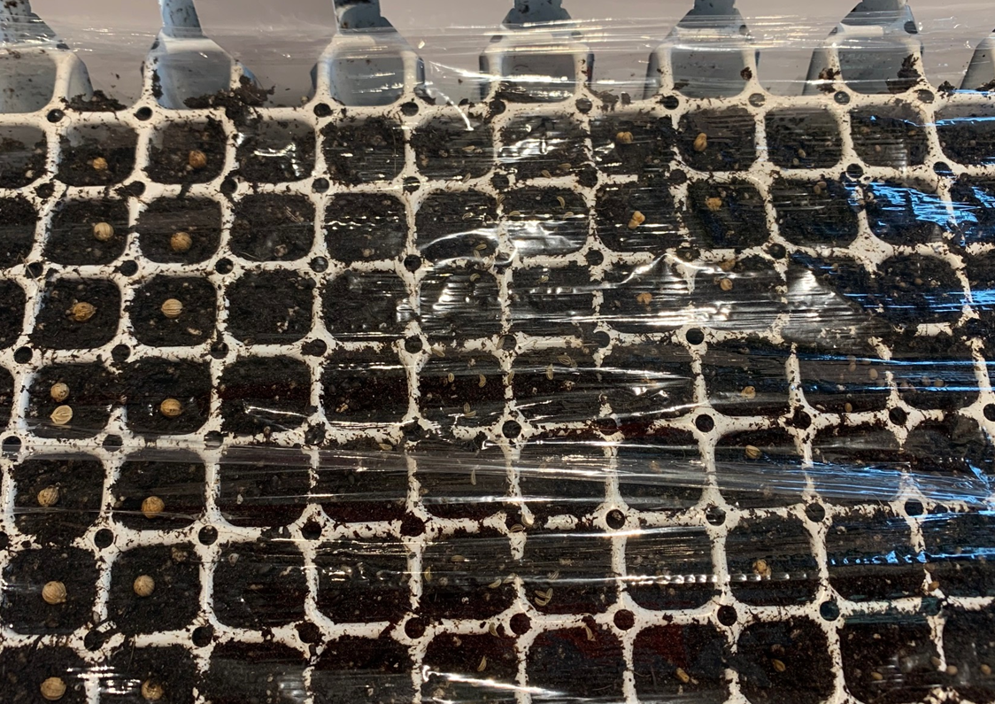
BROEIKASTJE
Dek de zaaitray af met een laag plastic. Zorg dat het goed afsluit.
Als de zaadjes de grond in zijn gegaan worden ze afgedekt met plastic. Zo creëren we een broeikas effect. Onder het plastic blijft de grond vochtig.

Slide 13
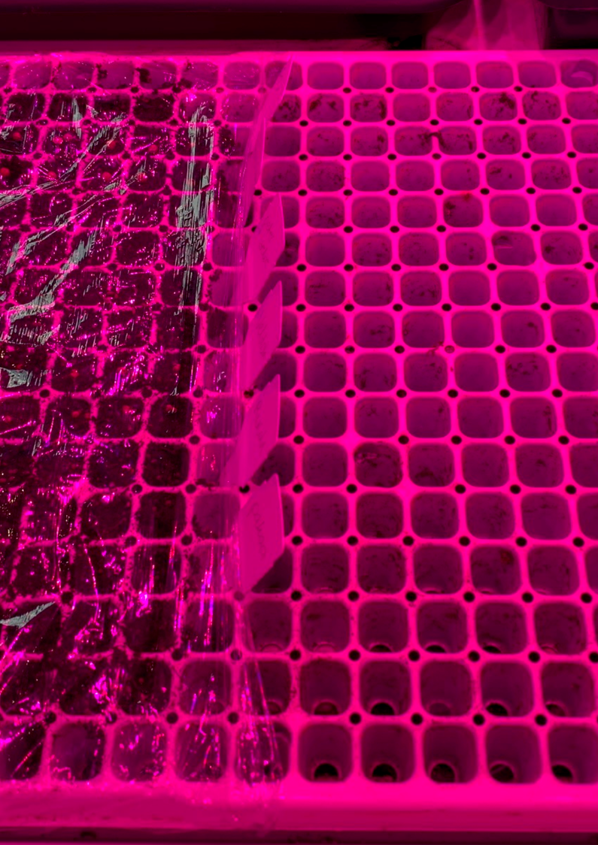
PLAATSEN IN GROWWIZZKID
Plaats de zaaitrays – afgedekt met plastic - op één laag in GrowWizzKid.
Zorg er nu voor dat de laag in hoogte verstelt wordt, zodat de lampen ongeveer 20 cm boven de zaaitrays hangen.

Slide 14
INSTELLINGEN GROWWIZZKID
Controleer of de tijdklok op 17 of 18 uur ‘AAN’ is ingesteld.
Zet de lampen aan van de laag waar de trays zijn geplaatst.
Noteer de datum van zaaien en wat je gezaaid hebt en volg het groeiproces.

Slide 15
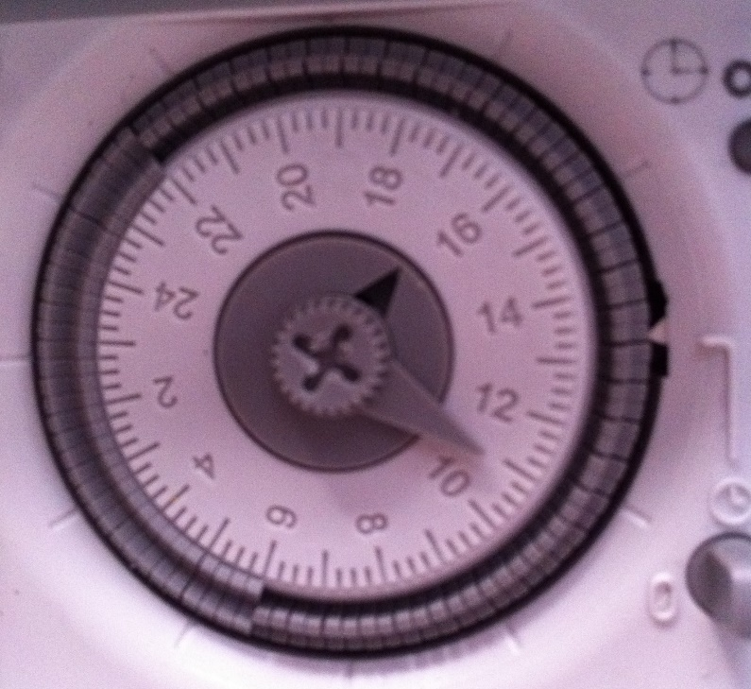
INSTELLINGEN GROWWIZZKID
Instellen tijdklok: Je wilt GrowWizzKid 18 uur laten branden. Door de grijze pinnetjes in te klikken, zet je de lampen uit.

Slide 16
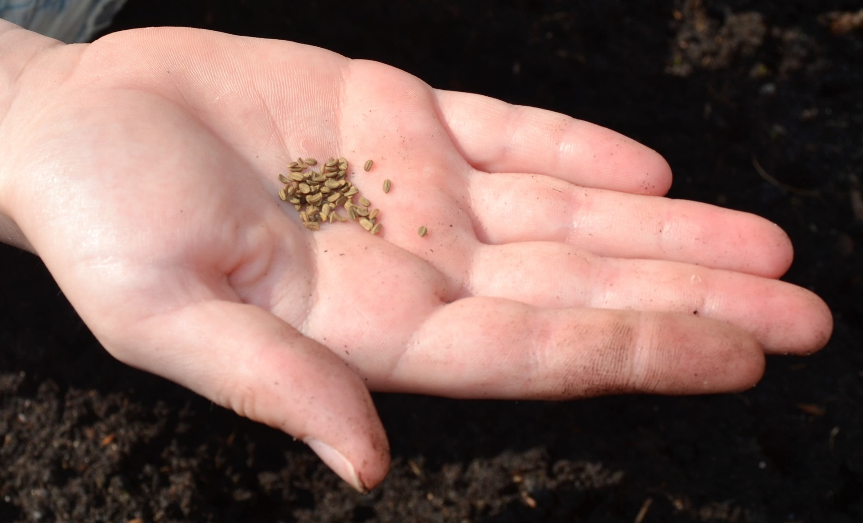
LED IT GROW!

